Slide 1
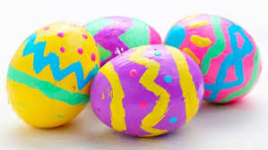
PISANICA
Sat razredne zajednice - 1.B razred
Pongrac renatica

Slide 2
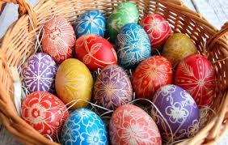
Što je to pisanica ?
Pisanica je rukom bojano jaje.

Slide 3
TRADICIJA BOJANJA PISANICA
Riječ pisanica dolazi od praindijskog korijena peyk koji znači crtati, bojati, šarati, a u kršćanskim zemljama pisanice se tradicionalno oslikavaju uoči najvećeg kršćanskog blagdana – Uskrsa. One su simbol novoga života i Isusova uskrsnuća, a tradicija je preuzeta od poganskih naroda.

Slide 4
Boje i motivi nose svoje značenje
U prošlosti su se jaja bojala prirodnim bojama, a ta se tradicija i danas zadržala u mnogim kućanstvima, iako mnogi posežu za umjetnim jestivim bojama ili naljepnicama.
Boje i motivi pisanica oduvijek su imale simboličko značenje.

Slide 5
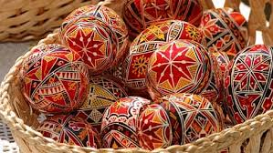
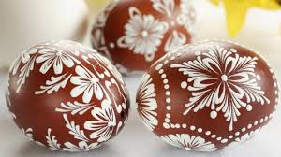
ZAŠTO BOJAMO JAJA ?
Jaje predstavlja rođenje novog života pa sukladno tome izlazak pileta iz jaja simbolizira uskrsnuće Isusa Krista te njegov izlazak iz groba.

Slide 6
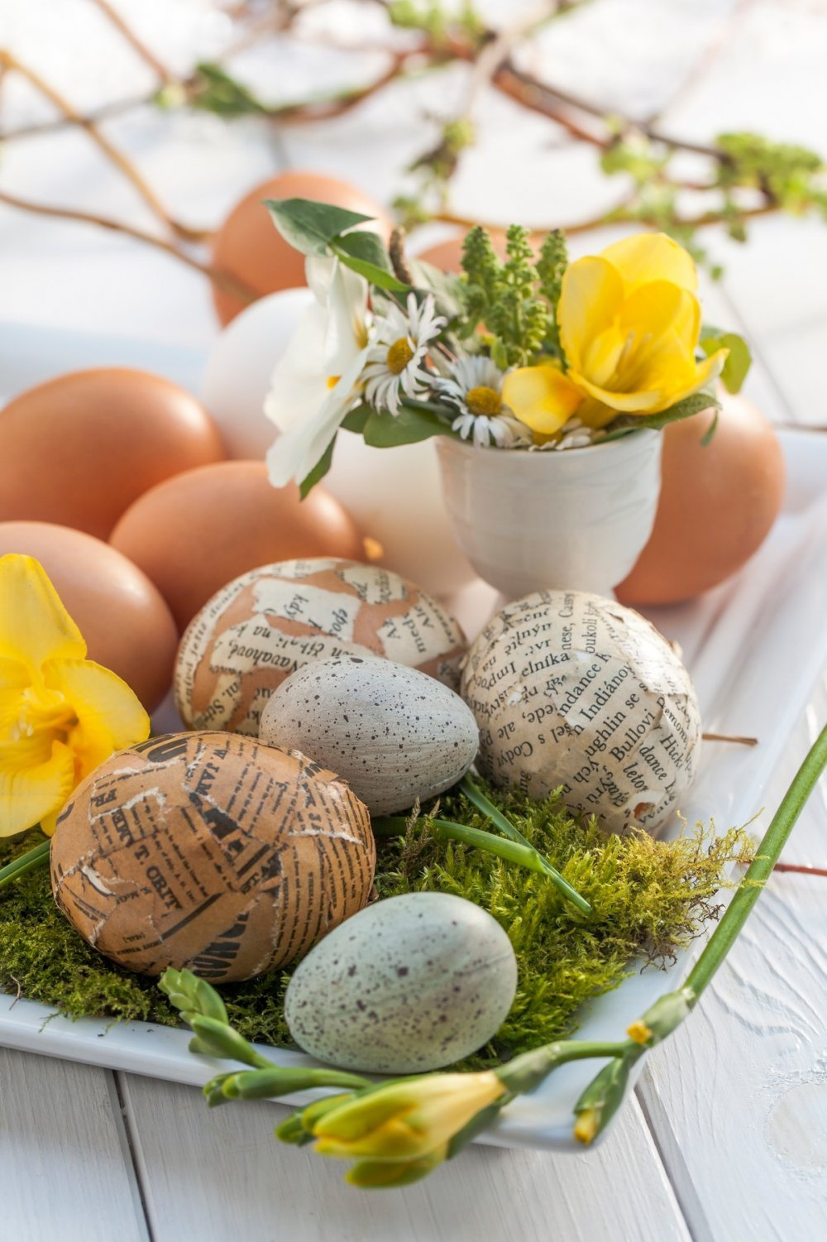
SRETAN USKRS SVIMA !

